Slide 1
المحاضرة الرابعة

Slide 2
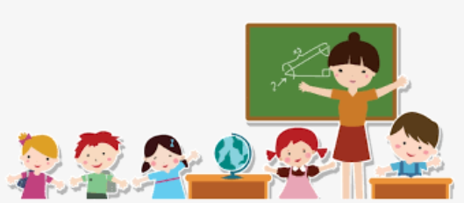
2- تیۆری ڕەفتار: -21
ئەم تیۆرییە لە دەوری میحوەرەکەی پرۆسەی فێربوون لە بەدەستهێنانی فێربوونی نوێدا دەسوڕێتەوە،
و ئەوەش ئەوەیە کە دەتوانرێت هەڵسوکەوتی تاک بە دروستکردنی هەندێک بارودۆخ و کەشوهەوای
پەروەردەیی دەستکاری بکرێت یان بگۆڕدرێت.
ڕێبەر بەرپرسیارێتی خۆی لە پرۆسەی ڕاوێژکاریدا بە ئەنجامدانی ئەم کارانەی خوارەوە لە ئەستۆ
دەگرێت:
1- دانانی ئامانجی خوازراو بۆ ڕاوێژکار، وە ڕاوێژکار بەردەوام دەبێت لە کارکردنی لەگەڵیدا تا دەگاتە
ئامانجەکانی.

Slide 3
2- زانینی ڕێبەر لەسەر ئەو سنوور و ئامانجانەی کە ڕێبەر ئاواتەخوازە لە ڕێگەی چاوپێکەوتنی سەرەتایی لەگەڵیدا.
3- درککردن بەوەی کە ڕەفتاری مرۆڤ لە ڕێگەی فێربوونەوە بەدەست دەهێنرێت و گۆڕانکاری بەسەردا دێت.
4- ناسینی بناغەکانی فێربوونی کۆمەڵایەتی و کاریگەری لەسەر ڕاوێژکار لە ڕێگەی ئەو گۆڕانکاریانەی کە لە ڕەفتاریدا ڕوودەدەن لە دەرەوەی بازنەی دانیشتنەکانی ڕاوێژکاری.
5- داڕشتنی چەند ڕێنماییەکی ڕێکاری بۆ یارمەتیدانی چارەسەرکردنی کێشەکانی.

Slide 4
ئەو بنەمایانەی کە تیۆری ڕەفتار لەسەری بنیات نراوە لە دەستکاریکردنی ڕەفتاردا: -22 (پێویستە تەنها بە یەک ڕوونکردنەوە ژمارەیی بکرێت).
لە هەندێک لەو بنەما و ڕێکارانەی کە وابەستەی ئەوەن و کە ڕاوێژکار پێویستی بە جێبە
جێکردنی هەموویان هەیە یان هەندێکیان هەڵبژێرێت لە مامەڵەکردن لەگەڵ ڕاوێژکار لە
ڕێگەی پەیوەندی ڕاوێژکارییەوە بەم شێوەیە: -
1- کۆندیشنی کارپێکردن:
پێی دەوترێت بنەماکانی فێربوون و جەخت لەسەر ئەو وەڵامانە دەکاتەوە کە کاریگەرییان
لەسەر تاک هەیە، بۆیە فێربوون ڕوودەدات ئەگەر ڕەفتارەکە بەدوایدا بێت.

Slide 5
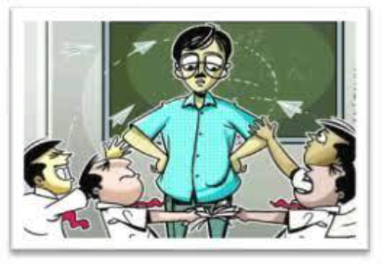
2- بەهێزکردن یان بەهێزکردن: - دوو جۆر بەهێزکردن هەیە: -23
1/2 بەهێزکردنی ئەرێنی:
ڕووداوێکی خۆشە وەک ڕووداوێکی دواتر (دەرئەنجام)ی وەڵامدانەوەیەک (ڕەفتارێک)
ئەگەر ڕووداوەکە ببێتە هۆی زیادبوونی بەردەوامیی ڕەفتارەکە.
نموونە: خوێندکارێک وەڵامی پرسیاری مامۆستایەک دەداتەوە، مامۆستا سوپاسی دەکات و
ستایشی دەکات، خوێندکار دەگەڕێتەوە بۆ ئەوەی بیەوێت وەڵامی پرسیارەکانی مامۆستا بداتەوە.

Slide 6
2/2 بەهێزکردنی نەرێنی:
2/2 بەهێزکردنی نەرێنی:
پەیوەندی بە بارودۆخی نەرێنی و ڕق و پڕ لە ئازارەوە هەیە، ئەگەر وەدەرنانی
ڕووداوێکی ناڕەحەتکەر بەدوای ڕوودانی ڕەفتاردا هات، کە دەبێتە هۆی زیادبوونی ڕوودانی ئەم ڕەفتارە،
نموونە: تاکێک کە تووشی کەمخەوی بووە لە ڕۆژنامەیەکدا دەستی بە خوێندنەوە کردووە و
ملکەچی خەوی لێداوە، بۆمان دەردەکەوێت کە دواتر کاتێک دەیەوێت بخەوێت ڕۆژنامەکە
دەخوێنێتەوە.

Slide 7
3- پەروەردە بە تەقلیدکردن و چاودێریکردن و ھاوشێوەکردن: -24
3- پەروەردە بە تەقلیدکردن و چاودێریکردن و ھاوشێوەکردن: -24
گرنگییەکەی لەوەدا چڕ دەبێتەوە کە تاک لە ڕێگەی چاودێری و لاساییکردنەوە فێری
ڕەفتار دەبێت، منداڵ دەست دەکات بە لاساییکردنی گەورەکان، لاسایی یەکتر دەکات و
بەزۆری تاکەکان ڕەفتارەکانیان لە ژینگەوە بەدەست دەهێنن و لە پرۆسەی ڕێنماییکاری
گۆڕانکاری و دەستکاریکردندا لاسایی دەکەنەوە ڕەفتار.

Slide 8
4- سزا: -25.
نوێنەرایەتی دەکرێت لەو ڕووداوەی دوای وەڵامدانەوەکە، ئەمەش دەبێتە هۆی لاوازبوونی
ئەو وەڵامەی دوای دەرکەوتنی سزا، یان وەستانی ئەم وەڵامە، سزا بەسەر دوو بەشدا دابەش
دەکرێت:
4/1: سزای ئەرێنی:
نوێنەرایەتی دەکرێت لە سەرهەڵدانی ڕووداوێکی ڕقاوی (ئازار) بۆ تاک دوای وەڵامێک
کە دەبێتە هۆی لاوازبوون یان وەستاندنی ئەم وەڵامە، نموونەی ئەمەش سزا (سزای
جەستەیی)ە دوای ئەوەی تاک ڕەفتارێکی نەخوازراو ئەنجام دەدات.

Slide 9
4/2 سزای نەرێنی:
وەدەرنانی ڕووداوێکی خۆشە بۆ تاک دوای هەر وەڵامێک، کە دەبێتە هۆی لاوازبوون یان
نەمانی.
نموونە:
بێبەشکردنی منداڵان لە سەیرکردنی هەندێک بەرنامەی تەلەفزیۆنی، و ئاڕاستەکردنیان بۆ
خوێندنی وانەکانی، ڕاوێژکاران و چارەسەرکارانی دەروونی لە مامەڵەکردن لەگەڵ زۆرێک
لەو حاڵەتانەی کە مامەڵەیان لەگەڵدا دەکەن، شێوازی سزادانیان پێ باشترە.

Slide 10
5- ڕزگاربوون لە حەساسیەت: -25
ئەمەش لەو حاڵەتانەدا دەکرێت کە ڕەفتارەکانی وەک ترس بەستراوەتەوە بە ڕووداوێکی
دیاریکراوەوە، بۆیە شێوازی خووگرتنی وردە وردە سیستماتیکی بەکاردەهێنرێت، و ئەم
شێوازە بۆ چارەسەرکردنی حاڵەتەکانی ترس و ترسی نەخۆشی بەکاردەهێنرێت.

